Slide 1
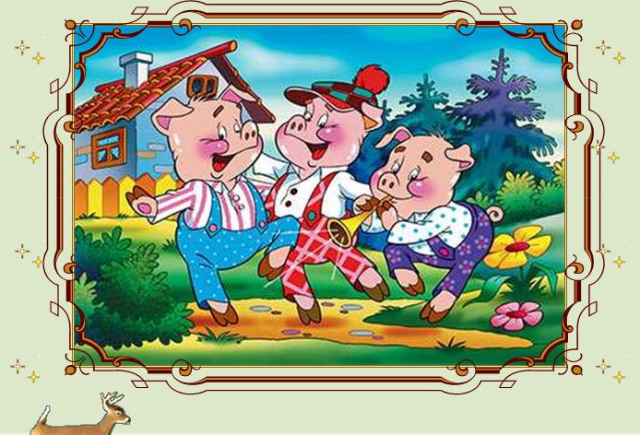

Slide 3
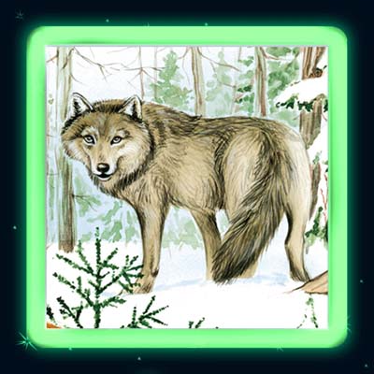

Slide 4
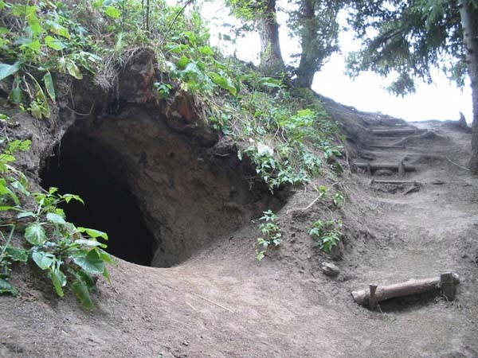

Slide 5
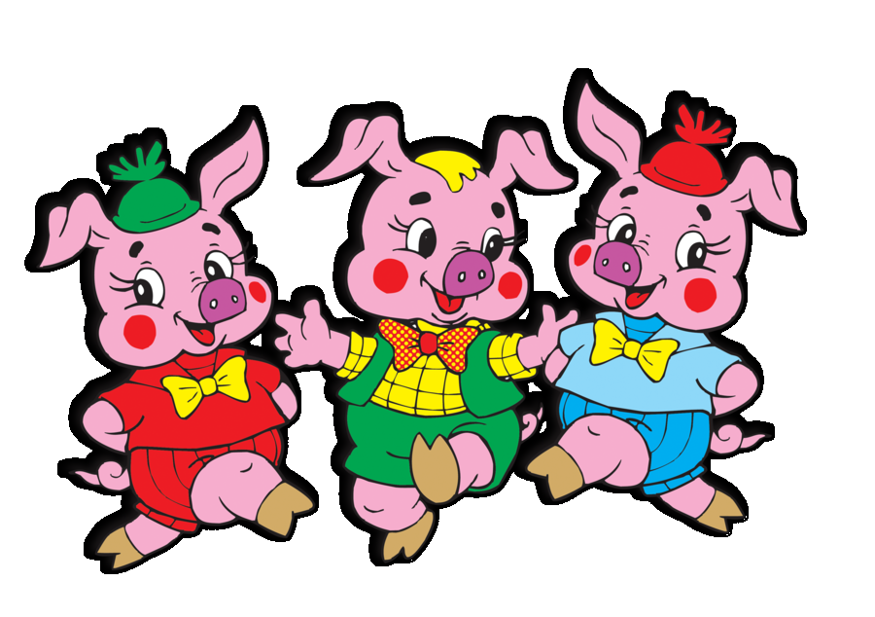
1
2
3
1
2
3
4
4
1
2
3
4
1
2
3
4
2
3
1
4

